Slide 1
Infoveranstaltung Wärmeverbund Krone
Herzlich willkommen

Slide 2
Infoveranstaltung Wärmeverbund Krone Ablauf
Begrüssung, Einleitung
Aktuelle Gesetzgebung
Resultate Umfrage, wie funktioniert ein Wärmeverbund, Varianten, Kosten
Möglicher Zeitplan, nächste Schritte
Diskussion
Anschliessendes gemütliches Beisammensein

Slide 3
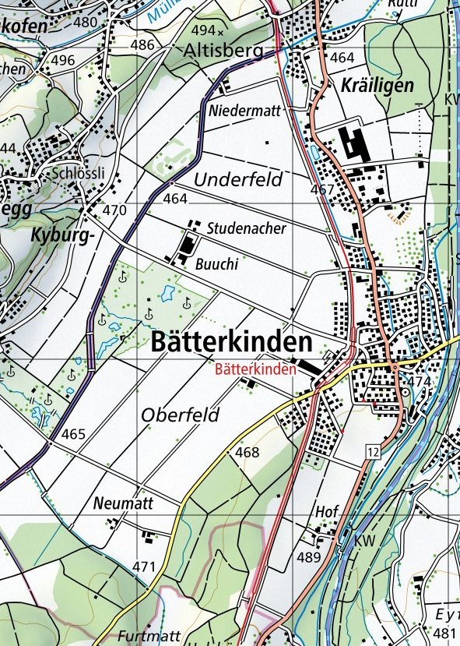
Holzproduktion der Burgergemeinde Bätterkinden
60 ha Wald
ca. 500m3 Hiebsatz

Slide 4
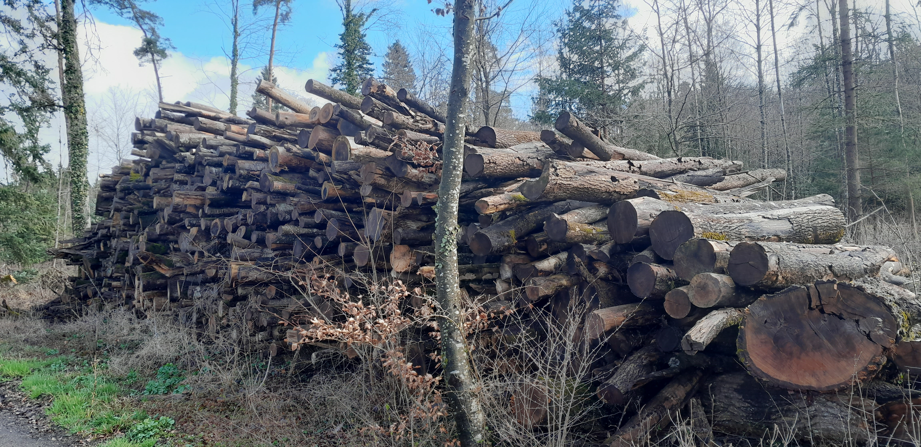
Holzproduktion der Burgergemeinde Bätterkinden
400 – 500m3
Hackholz pro Jahr

Slide 5
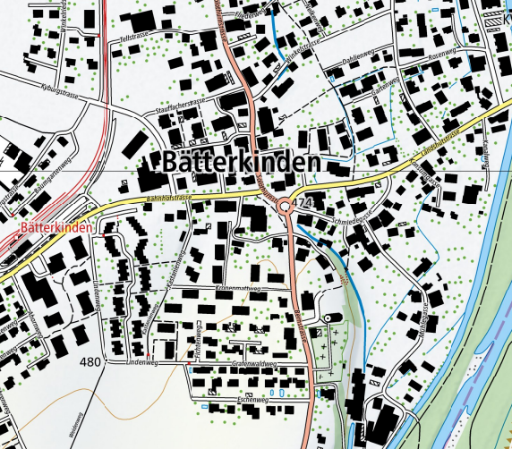
Wärmebedarf Burgergemeinde Bätterkinden
Ältere Gasheizungen Kastanienweg 7+9
Ältere Ölheizung in der Krone
Weiterer Wärmebedarf in Bätterkinden?

Slide 6
Möglicher Zeitplan
Sommer 2023 | Detailplanung Baubewilligungsverfahren Verträge mit Wärmebezügern
Herbst / Winter 2023 | Baubewilligung
Frühling / Sommer 2024 | Baubeginn Heizzentrale und Fernwärmeleitungen
Winter 2024 / 2025 | Inbetriebnahme der Heizzentrale und Fernwärme

Slide 7
Nächste Schritte
Vorabklärungen Denkmalpflege
Baubewilligungsverfahren
Versenden von Vorverträgen an interessierte Wärmebezüger

Slide 8
Kontakt
Peter Althaus
Bahnhofstrasse 14
3315 Bätterkinden
079 480 25 26
Pesche.Althaus@bluewin.ch

